Slide 1
ПАТРИОТИЗЪМ В СЪВРЕМЕННОТО ОБЩЕСТВО – ПРАВА, ЗАДЪЛЖЕНИЯ И ГРАЖДАНСКА ОТГОВОРНОСТ
УЧЕБНИ ВЪПРОСИ:
1. Същност на патриотизма
2. Права и задължения на гражданите по отбраната на страната

Slide 2


УВОД
Патриотизмът е едно от най-значимите качества, които формират личността и нейното отношение към родината. Още от древността хората са свързвали любовта към отечеството с чувство за чест, дълг и готовност за защита на народа и държавата. В съвременното общество патриотизмът има по-широко значение – той не се изразява само в уважение към националните символи, историята и традициите, а и в активно участие в обществения живот, спазване на законите и носене на гражданска отговорност.

Slide 3
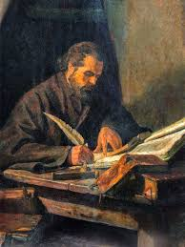
1. Същност на патриотизма
По своята същност, патриотизмът представлява любов, уважение и преданост към родината. Той е чувство, което свързва човека с неговия народ, език, култура и история. Истинският патриот не само се гордее с миналото на своята страна, но и работи за нейното развитие и бъдеще.

Slide 4
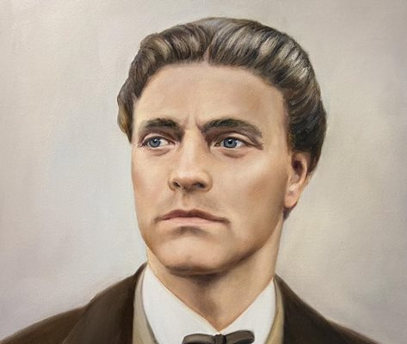
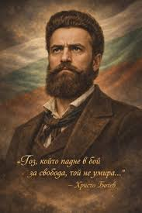
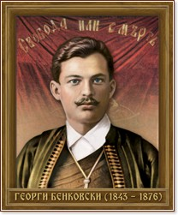
1. Същност на патриотизма
В миналото патриотизмът най-често се е проявявал чрез участие във войни и борби за свобода и независимост. Български герои като Васил Левски, Христо Ботев и Георги Бенковски са пример за саможертва и безусловна любов към отечеството.

Slide 5

1. Същност на патриотизма
Съвременното разбиране за патриотизъм има различни измерения. Той се заключава в:
• уважение към законите и институциите на страната;
• грижа за обществото и природата;
• участие в доброволчески и благотворителни дейности;
• стремеж към образование и професионално развитие;
• защита на националните интереси и културни ценности.

Slide 6
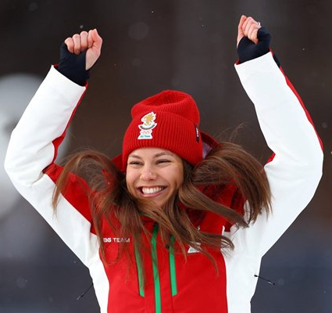

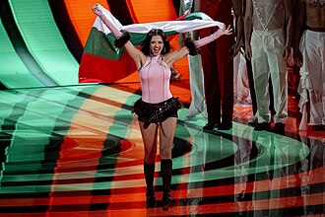
1. Същност на патриотизма
При младите хора патриотизмът често има по-модерно изражение. Той може да се проявява чрез:
• интерес към българската култура, музика и изкуство в съвременен контекст;
• желание за развитие на страната чрез образование, иновации и предприемачество;
• активна гражданска позиция – участие в доброволчески инициативи, каузи и обществени дебати;
• критично мислене към проблемите в държавата, което също е форма на загриженост.

Slide 7

2. Права и задължения на гражданите по отбраната на страната
Права и задължения на гражданите
Всеки гражданин има определени права, гарантирани от Конституцията и законите на Република България. Сред основните права са:
• право на живот и лична свобода;
• право на образование;
• право на труд;
• право на свободно изразяване;
• право на защита и сигурност.

Slide 8
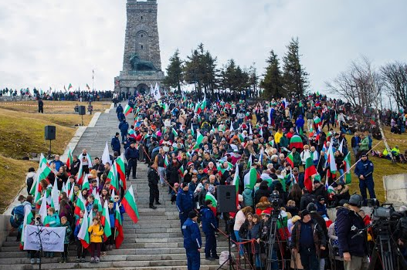
2. Права и задължения на гражданите по отбраната на страната
Тези права осигуряват свободата и достойнството на човека. Но всяко право е свързано и със съответни задължения. Гражданите трябва:
• да спазват законите;
• да плащат данъци;
• да уважават правата на другите;
• да пазят обществения ред;
• да защитават родината при необходимост.

Slide 9
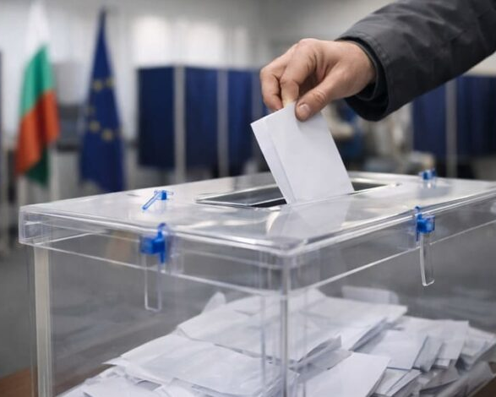
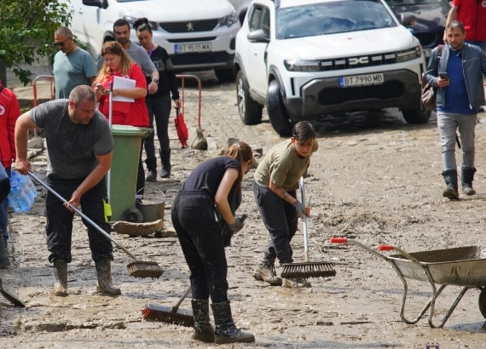
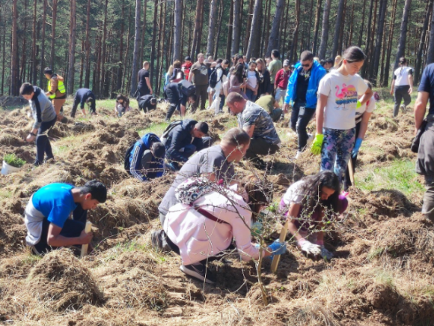
2. Права и задължения на гражданите по отбраната на страната
Гражданска отговорност
Гражданската отговорност може да се проявява по различни начини:
• участие в избори;
• помощ при бедствия и кризи;
• доброволчество;
• опазване на обществения ред;
• грижа за околната среда;
• уважение към държавните институции.

Slide 10

2. Права и задължения на гражданите по отбраната на страната
Отбрана на страната
Съгласно Закона за отбраната и въоръжените сили на Република България – отбраната на страната представлява система от политически, икономически, военни, социални и други дейности за осигуряване на стабилна среда на сигурност и за подготовка и осъществяване на въоръжена защита на териториалната цялост и независимостта на държавата.

Slide 11
2. Права и задължения на гражданите по отбраната на страната
Задължения на гражданите по отбрана на страната
Задълженията на гражданите на Република България, свързани с отбраната на страната са определени от Конституцията на Република България, приета от Великото народно събрание на 12 юли 1991г.
Основни задължения:
• Конституцията на Р. България задължава гражданите да спазват и изпълняват законите на държавата;
• Конституцията постановява, че защитата на отечеството е въпрос на дълг и чест за всеки български гражданин;
• Гражданите са длъжни да оказват съдействие на държавата и обществото в случай на природни и други бедствия при условия и по ред, определени със закон;
• Българските граждани са носители на съответни задължения, чрез които се гарантират обществените и държавните интереси, и са взаимно обвързани с техните права.

Slide 12

ЗАКЛЮЧЕНИЕ
Патриотизмът остава ключов фактор за изграждането на достойни и отговорни граждани. За младото поколение той е основа, върху която се изграждат гражданските и воинските ценности – чест, дълг и вярност към родината. Само чрез съчетаване на тези качества може да се постигне успешна и достойна служба в полза на обществото и държавата.
БЪЛГАРИЯ
НАД
ВСИЧКО

